Slide 1

Mikroservisler, 101
Serhat Kayıkçı
Workshop Github: Israrla isteyiniz!
serhatfreelancing@gmail.com
Notes:
https://github.com/afet-yonetim-sistemi/ays-workshops/tree/feature/workshop-1-microservices/microservices

Slide 2
2008: Netflix Down for 3 Days
- Single bug
- Entire site affected
- Millions in losses
- All because everything was connected
Today: Netflix handles 37% of internet traffic
- Can deploy 100+ times per day
- Single service failure doesn't crash site
- How? They learned to split services right
Source: https://archive.nytimes.com/bits.blogs.nytimes.com/2008/08/15/lessons-from-netflixs-fail-week/
Notes:
another failure on 2011: https://netflixtechblog.com/lessons-netflix-learned-from-the-aws-outage-deefe5fd0c04
what went well
User Session’lar zarar gormez: Servislerin Stateless olmasi (her login yeni bir session)
Data integrity and backups: Farkli AZ’lerde datalarin replike olmasi
Fail Fast: Graceful Degration - Zarif Cokme - Graceful Degradation'a en güzel örnek: Netflix'in yoğun zamanlarda video kalitesini düşürerek hizmeti tamamen durdurmak yerine, düşük kalitede de olsa kullanıcılara hizmet vermeye devam etmesidir - yani sistem çökmek yerine "yavaşlayarak" çalışmaya devam eder.
N+1 Redundancy: if money isn’t an issue - arabadaki yedek lastik
what didn’t go well
Manual steps : Data copies from Az to another
Load Balancing: Eger bir zone’da hata varsa toparlamak zorlasiyor
learnings
Daha cok sorun yarat: AWS Chaos monkey
Automatic Recovery kolaylastir
Multi region support
about chaos monkey on AWS : https://netflixtechblog.com/5-lessons-weve-learned-using-aws-1f2a28588e4c
Yeni versiyon: https://github.com/netflix/chaosmonkey

Slide 3
Neler konuşacağız?
Monolit nedir?
Efsaneler & Avantajları
Cohesion & Coupling
Workshop
Geçişe Başlama
Başka bir Monolit
Geçiş Öncesi Sorulacak Sorular
Sonraki Adımlar…

Slide 4
Ben kimim?
Teknik Uzmanlık
Java, Spring Boot ve Mikroservisler
Bulut Çözümleri (AWS ve Azure)
Yazılım Mimarisi (ISAQB Sertifikalı)
MLOps ve Bulut Mimarisi
Profesyonel Hizmetler
Bulut Mimarisi Danışmanlığı
Mikroservis Uygulamaları
Teknik Mimari Tasarımı
MLOps Çözümleri ve Danışmanlık
Teknik Liderlik
Teknoloji Girişimciliği
Almanya'da yerleşik | Serbest Çalışma Projelerine Açık
Notes:
Mikroservis mimarisi: 2016-
Mikroservis Proje gecis tecrubesi: 2 buyuk, 1 orta olcekli: Turkcell fizy 12 m kullanici, Coyo Internal communication platform coklu bulut cozumu için geçiş sureci 100+ den fazla müşteriye kesintisiz hizmet, hepsiburada product upload
Bulut çözümleri: aws, azure, oracle cloud platform
Yazılım mimarisi: audi backend projesinde çeşitli senaryolar icin yazilim mimarisi tasarımı: cache altyapısı olusturma, senkron çalışan servislerin message driven mimariye tasinmasi
MLOps: makine ogrenmesi pipeline lari olusturma ve test etme, modellerin kullanıma en hizli sekilde sunulmadi ve test edilmesi, vb.

Slide 5
Ice breaker
Notes:
“Who has used Spring Boot before?”
“Who knows what a REST API is?”
“What do you think microservices are?”

Slide 6
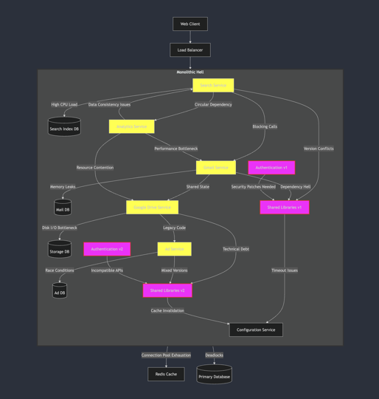
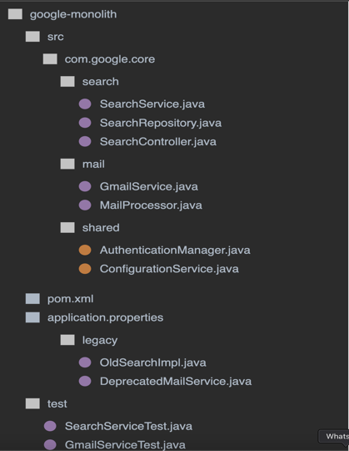
Google Monolit olsaydı
Neler yanlış gidebilir?
Notes:
Teknik Borç
Paylaşılan kütüphanelerin aynı anda çalışan birden fazla sürümü
Tutarsız kimlik doğrulama hizmetleri
Karışık API sürümleri
Yeni özelliklerle iç içe geçmiş eski kod
Performans Sorunları
Hizmetler arasındaki çağrıları engelleme
Bellek sızıntıları
Paylaşılan kaynaklarda yüksek CPU yükü
Bağlantı havuzu tükenmesi
Veritabanı kilitlenmeleri
Ölçeklenebilirlik Sorunları
Sıkı bağlanmış hizmetler
Kaynak çekişmesi
Paylaşılan devlet sorunları
Tüm sistemi etkileyen performans darboğazları
Geliştirme Zorlukları
Dairesel bağımlılıklar
Sürüm çakışmaları
Bağımlılık cehennemi
Karmaşık hata ayıklama
Sorunları izole etmek zor
5. Operasyonel Sorunlar
Cache geçersiz kılma sorunları
Veri tutarlılığı sorunları
Zaman aşımı kademeleri
Güvenlik yaması karmaşıklığı
Technical Debt
Multiple versions of shared libraries running simultaneously
Inconsistent authentication services
Mixed API versions
Legacy code intertwined with new features
Performance Issues
Blocking calls between services
Memory leaks
High CPU load in shared resources
Connection pool exhaustion
Database deadlocks
Scalability Problems
Tightly coupled services
Resource contention
Shared state issues
Performance bottlenecks affecting entire system
Development Challenges
Circular dependencies
Version conflicts
Dependency hell
Complex debugging
Hard to isolate issues
Operational Nightmares
Cache invalidation problems
Data consistency issues
Timeout cascades
Security patch complexity

Slide 7
Monolit nedir?
MONOLIT ALT IMAGE WAS HERE
Notes:
Eğer tüm sistem aynı anda deploy ediliyorsa = Monolit
En az 3 çeşit var: Single Process (Her parça tek bir proje altında),Modular (Shopify, microservislere güzel bir alternatif), Distributed (Bilgi saklama ve iş yapan kısımların birbirine bağlantısı olmadan yapıştırarak oluşturulan yapı) bir de 3rd party black-box sistemler (ara sıra kullanılan uygulamalar ex: translation uygulaması, SaaS ürünü: salesforce, lexoffice, crm, )

Slide 8
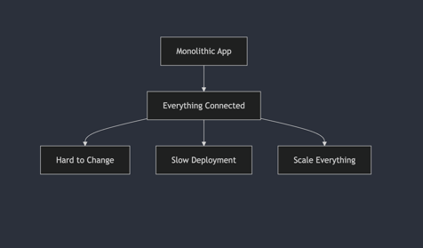
Efsaneler ve Avantajlar
Notes:
Efsaneler - Myths
! İlla sorun olacak ( bkz. Shopify, Twitter, Atlassian…)
! Monolit = Eskimiş (Turkcell Fizy Projesi 2008-2017 yilina kadar Monolit)
! Ownership sorunu? (Buyuk ekiplerde de bazi geliştiricilerde fazla sorumluluk olsa da takimin genelinde sorun olmuyor)
Avantajlar:
Basit gelistirme dongusu : daha az bölünme, kodlar tekrar kullanilabiliyor, ortak özelliklerin hepsi bir yerde
Daha kolay Gözetim; Hata ayıklama , Uçtan uca testler
Daha kolay piyasaya giriş - time to market
Ancak Bağlanma ve yapışma en büyük sorunlardır. Ve kimi zaman kaçınılmaz sonuçtur.

Slide 9
Bağlanma & Yapışma (Cohesion & Coupling)
SCREEN-SHARING
Notes:
Planlı Devreye alım (release train): önceden planlanmış yayın programları hazırlanması, bunu geçiş adımı olarak kullanın, çünkü hiç kimse bir şeyin o gün o saatte yayınlanıp yayınlanmayacağını bilemez (preplanned release schedules are drawn up in advance with warning; use it as transitional step, as no one will ever know if something will be released at that day at that time)
Bağlanma: İlgili kodu gruplama
Yapışma, iç içe girme: Bir değişiklik diğer değişiklikleri gerektirir
Cohesion: Grouping related code
Coupling: One change requires other changes
https://github.com/afet-yonetim-sistemi/ays-workshops/blob/feature/workshop-1-microservices/microservices/mermaids/01-temporal-coupling.md
https://github.com/afet-yonetim-sistemi/ays-workshops/blob/feature/workshop-1-microservices/microservices/mermaids/02-deployment-coupling.md
https://github.com/afet-yonetim-sistemi/ays-workshops/blob/feature/workshop-1-microservices/microservices/mermaids/03-domain-coupling.md
En iyi uygulama şekli; ‘Çok yapışma az iç içe girme’
Best practice: “High cohesion, low coupling”
Bu yapışmalara dikkat :
Temporal coupling Geçici Yapisma : senkron olarak http çağrılarıyla diğer servisleri çağırmak
neden sorun? tüm servislerin ayakta olması gerekiyor ki doğru cevap dönülsün
nasıl çözerim? caching, asenkron çağrı: aka message broker
Deployment coupling , Devreye alım Yapismasi: her şey aynı anda deploy edilmeli
neden sorun? en basitinden tek satır değişiklikte dahi tüm sistemin deployment’ı gerekli
nasıl çözerim? feature flag, küçük değişiklik - hızlı devreye alım - hızlı geri bildirim - gerektiğinde hızlı geri alma - düşük risk ya da modular monolit
Domain coupling Alan Yapismasi: alışveriş isteği yapılırken müşterinin sepetinde neler olduğunu bilmek gerekir
neden sorun? bazen stok sistemindeki kişiye gereksiz bilgiler verilebilir (kişisel bilgiler, kredi kartı bilgisi - gizlenmiş bile olsa)
nasıl çözerim? “stok view” oluşturarak - daha az detay - daha güvenli alışveriş, ya da event emit ederek (gönderim detayları event’e yazılır)

Slide 10
WORKSHOP E-Ticaret Platformu
- Yoğun dönemlerde tüm sistem etkileniyor
- Black Friday'de sipariş modülü yavaşladığında ödeme sistemi de yavaşlıyor
- Stok kontrolü tüm sistemi bloklayabiliyor
- Her küçük değişiklik için tüm sistem deploy ediliyor - Deploy süresi 45+ dakika - Rollback karmaşık ve riskli - Takımlar birbirlerine bağımlı ve teknik bağımlılıklar yüksek (aynı database, aynı codebase, vb) Github Linki: Israrla isteyiniz!
Notes:
Github: https://github.com/afet-yonetim-sistemi/ays-workshops/tree/feature/workshop-1-microservices/microservices

Slide 11
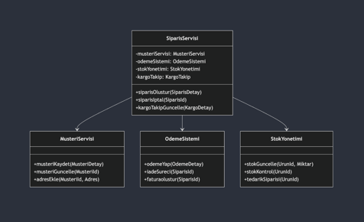
WORKSHOP E-Ticaret Platformu
Notes:
Bu diyagram klasik bir e-ticaret monolitik uygulamasını gösteriyor. Basitçe açıklayalım:
Ana Servis (SiparisServisi):
- Tüm siparişlerle ilgili işlemleri yöneten ana servis
- 4 farklı alt sistemi kontrol ediyor:
* Müşteri işlemleri
* Ödeme işlemleri
* Stok yönetimi
* Kargo takibi
Alt Sistemler:
1. MusteriServisi:
- Müşteri kayıt işlemleri
- Müşteri bilgi güncelleme
- Adres ekleme/güncelleme
2. OdemeSistemi:
- Ödeme alma
- İade işlemleri
- Fatura oluşturma
3. StokYonetimi:
- Stok güncelleme
- Stok kontrolü
- Tedarik siparişi verme
Buradaki Temel Sorunlar:
1. Tüm sistemler birbirine sıkı sıkıya bağlı
2. Herhangi bir sistemdeki hata tüm uygulamayı etkileyebilir
3. Sistemlerin bağımsız ölçeklenmesi mümkün değil
4. Tüm kod aynı proje içinde olduğu için bakımı zor
5. Farklı ekiplerin aynı kod tabanında çalışması karmaşıklık yaratıyor

Slide 12
Good Signs for Splitting:
✓ Different scaling needs
✓ Separate business capabilities
✓ Clear data boundaries
✓ Independent teams
Warning Signs:
⚠️ Too many distributed transactions
⚠️ Chatty communication
⚠️ Shared mutable state
Notes:
after workshop

Slide 13
Geçişe Başlıyoruz
1. Create Modularity
2. Domain Analysis
3. Identify Bounded Contexts
4. Map Dependencies
Phase 1: Assessment & Planning
Notes:
after workshop
İlk adımlar
Create modularity ; modullere bölebiliyor musunuz? Refaktör edebiliyor musunuz?
Domain Analysis and Bounded Contexts
Analyze the business domains and identify bounded contexts in your monolith
Map out domain relationships and data dependencies
Identify natural service boundaries based on business capabilities

Slide 14
Phase 2: Foundation Setup
1. Setup Container Infrastructure
2. Implement API Gateway
3. Establish CI/CD Pipeline
4. Configure Monitoring
Notes:
after workshop
Infrastructure Modernization
Set up containerization (Docker)
Implement container orchestration (Kubernetes)
Establish CI/CD pipelines for new services
Set up monitoring and distributed tracing

Slide 15
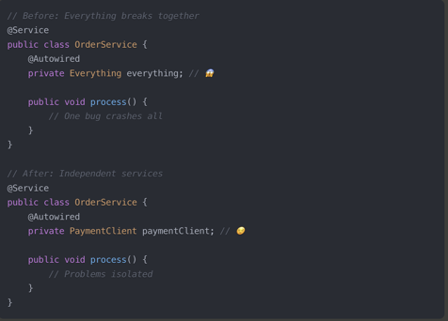
Technical Implementation
1. Strangler Fig Pattern
2. Database per Service
3. Event-Driven Architecture
4. Service Mesh Implementation
Notes:
after workshop
Strangler Fig Pattern Implementation
Start with non-critical modules that have minimal dependencies
Gradually redirect traffic from monolith to new microservices
Keep both systems running in parallel during migration
Monitor and validate behavior consistency
Database Decomposition
Identify data ownership per service
Apply Database per Service pattern where possible
Use event sourcing to track data changes during migration
Implement data synchronization patterns during transition
Consider using the CQRS pattern for complex data scenarios
Communication Patterns
Identify synchronous vs asynchronous communication needs
Implement event-driven architecture where beneficial
Set up message queues and event buses
Establish service discovery mechanisms

Slide 16
Organizational Changes
1. Cross-functional Teams
2. DevOps Culture
3. Documentation
4. Training & Skills
Notes:
after workshop
Infrastructure Modernization
Set up containerization (Docker)
Implement container orchestration (Kubernetes)
Establish CI/CD pipelines for new services
Set up monitoring and distributed tracing
Organizational Changes
Form cross-functional teams around services
Establish DevOps practices
Create documentation for new services
Train teams on microservices principles
Risk Mitigation
Start with low-risk, high-value services
Implement feature flags for quick rollback
Monitor performance metrics closely
Have a rollback strategy ready
Security Considerations
Implement service-to-service authentication
Set up API security
Establish identity management
Configure network security policies

Slide 17
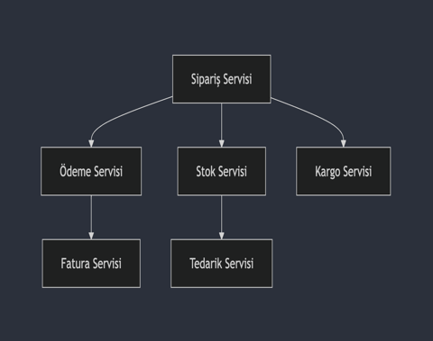
Örnek bir çözüm
List of patterns
Use cases
What should change when
Notes:
Bu sistem şu durumlarda mikroservislere bölünmeli:
- Yüksek trafik varsa
- Farklı sistemlerin farklı ölçeklendirme ihtiyaçları varsa
- Farklı ekipler farklı modülleri geliştiriyorsa
- Sistemler arası bağımlılıklar sorun yaratmaya başladıysa
- Deployment süreçleri yavaş ve riskli hale geldiyse
Her servis (Müşteri, Ödeme, Stok) kendi:
- Veritabanına
- API'sine
- Deployment sürecine
- Ölçeklendirme mekanizmasına
sahip olacak şekilde ayrılabilir.​​​​​​​​​​​​​​​​

Slide 18
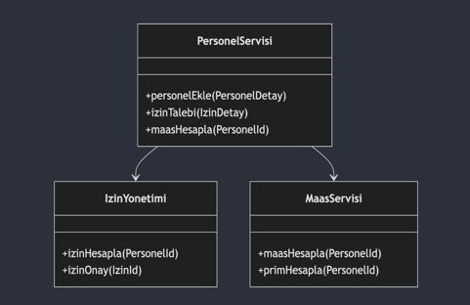
Başka bir Monolit
Use case - İnsan Kaynakları Yönetim Sistemi
Notes:
after workshop

Slide 19
Neden ayrılmamalı?
Takım sadece bu modül üzerinde çalışıyor
Takım 3-5 kişi arasında
Altyapı müsait değil
Şirketin TTM gereklilikleri, oncelikleri
Domain’ler ayrılamıyor
Database yapısı karmaşık
Sadece içeride kullanılıyor
Notes:
after workshop

Slide 20
Remember:
1. Start with monolith
2. Split when necessary
3. Clear boundaries
4. Handle failures
5. Test thoroughly
Notes:
1. Start Small - One clear boundary - Simple interface - Test thoroughly 2. Make it Work - Extract service - Setup communication - Handle errors 3. Learn & Repeat - Gather feedback - Measure impact - Apply lessons When to Split Services:
✓ Different scale needs
✓ Separate business logic
✓ Clear data boundaries
✓ Independent teams
Remember: "If it hurts to change it, split it"

Slide 21
Soracağınız Sorular
Know-how silo?
Takım ve organizasyon hazır mı?
Takımdaki Senior’lar rahatsız mı?
Takımdaki yönetici bu değişikliğe hazır mı?
DevOps takımınız var mı?
Domain’leriniz belli mi?
Zaman?
Şans ;)
Notes:
Know-how silosu; Departmanlar gibi - Satın Alma , - Arama , - Ürün Yönetimi vb.
Organizasyonel Hazırlık; - Kimler hangi işlere bakacak?
Senior’lar rahatsız mı? , Learning curve, Metal yorgunluğu , Yeni şeyleri öğrenme isteği ve karmaşık olması, ‘Çalışıyorsa bırakçılar’ vb
Yöneticiler , Bu değişimleri daha önce yaşamış kişiler tabii ki daha çok açık oluyor
Devops Takımı ; nice-to-have ama özellikle güvenlik konularında bilgili olan kişilerin varlığı
Domain’ler , ne kadar bölünecek ? Bağımsızlaştırılabilecekler mi? Arada hangi katmanlar olabilir, iyi bir planlama
Zaman; Planlama (kişi , eğitim, yukarıdan baskı, ‘bknz. Çalışıyorsa bırakçılar’), İlk POC ve ilk prod’a kadar ortalama 3-6 ay arası
Şans ; Bazen tam geçişe denk gelmek ya da geçişe müsait bir takımda bulunmak

Slide 22
Sonraki adımlarda
Service Templates
Service Discovery
Circuit Breakers
Distributed Tracing
DDD
Service Mesh
- ???
Microservice Patterns
Event Driven Arch.
Reactive Programming
DB Consistency
Load Balancing
HATEOAS
Notes:
Template: - ortak kullanilabilecek ozellikler template’e koyulabilir : Configuration (guvenlik, cache, db)
Discovery: - Mikroservisler arasi iletisim kurarken servisin nerede oldugundan bagimsiz olarak konusabilmelerini saglamak (sadece servis adini bilerek)
Circuit Breaker: - Hata alindigi durumda bir an once servisin toparlanabilmesi icin belli bir yere kadar hata alinmasina musaade edip sonrasinda isteklerin durdurulmasi icin bir pattern
Distributed Tracing: - farkli sistemlerde cagrilari takip edilmesini saglayan bir teknik
DDD: Teknik ve domain hakkinda tecrubeli kisilerin toplanarak sistemin hangi business model’e gore ayrilabilecegini anlatan bir metodoloji
Service Mesh: Servisler arasindaki iletisimi kolaylastiran bir katmandir. Guvenlik, trafik yonetimi vb ozellikler saglanabilir.
Microservices Patterns: - Database per Service, Event Sourcing, CQRS - separate reads and writes, API Gateway etc
Reactive Programming: Asenkron olarak cevap vermek (back pressure, functional data streams)
DB Consistency: En buyuk sorunlardan, CAP Theorem , eventual consistency (strong, weak, eventual, neyse ki cloud var!)
Load Balancing: Maximize throughput, minimize response time
HATEOAS: Hypermedia as the Engine of Application State, Bir API’nin kalitesini belirleyen bir feature. Rest API’nizde yapabileceginiz aksiyonlari listeleyen ayri bir katman bkz. Paypal” https://developer.paypal.com/api/rest/responses/
Richardson Maturity Model: https://martinfowler.com/articles/richardsonMaturityModel.html

Slide 23
TEŞEKKÜRLER!
Serhat Kayıkçı
serhatfreelancing@gmail.com
Feedback Form: [QR Code]
Notes:
Yararlı Linkler;
https://learn.microsoft.com/en-us/azure/architecture/patterns/
https://www.linkedin.com/posts/tauseeffayyaz_systemdesign-dsa-projects-activity-7277182578472669184-0T2a?utm_source=share&utm_medium=member_ios
https://cloud.google.com/architecture/fundamentals
Book recommendations:
* Microservices Patterns (Richardson)
* Building Microservices (Newman)

Slide 24

Notes:
Password; Workshop

